Slide 1
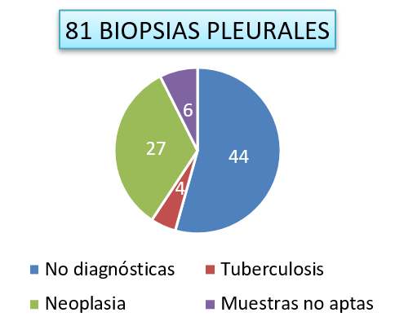
UTILIDAD DE LA BIOPSIA PLEURAL CIEGA EN EL ÁREA SUR DE SEVILLA.
I. Pacheco Carrillo, J. Gallego Borrego, N. Reyes Núñez. I. Alfageme Michavila.
UGC Neumología. Hospital Universitario Virgen de Valme.
INTRODUCCIÓN:
RESULTADOS:
En el estudio del derrame pleural de etiología desconocida se ha de plantear la realización de una biopsia pleural, ya sea mediante punción percutánea (ciega o guiada por imagen) o toracoscopia. La opción por una u otra técnica está condicionada por su disponibilidad, la experiencia previa, y la presentación y evolución clínica del derrame.
CARACTERÍSTICAS DE LA MUESTRA
Nº pacientes | 81
Sexo masculino | 57 (70,3%)
Edad | 67 ± 13,88 años
OBJETIVOS:
Evaluar la rentabilidad de la biopsia pleural ciega en el diagnóstico de los derrames pleurales de etiología no aclarada, específicamente en patologías como las neoplasias y las tuberculosis.
Valorar la seguridad de la técnica.
METODOLOGÍA:
Estudio retrospectivo de todas las biopsias pleurales ciegas realizadas en nuestro centro desde enero 2015 hasta junio 2020.
Las biopsias pleurales se realizaron mediante una aguja de Abrams, obteniendo entre 4 y 6 muestras pleurales, las cuales se remitieron a anatomía patológica y en los casos de sospecha de tuberculosis se envió una muestra en fresco para cultivo de micobacterias.
Se hizo seguimiento de todos los casos mediante recogida de datos de su historia clínica.

Slide 2
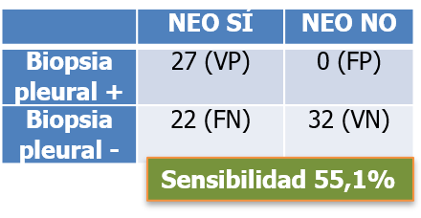
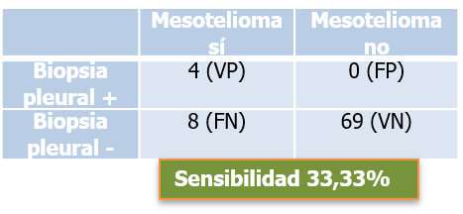
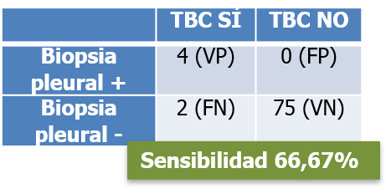
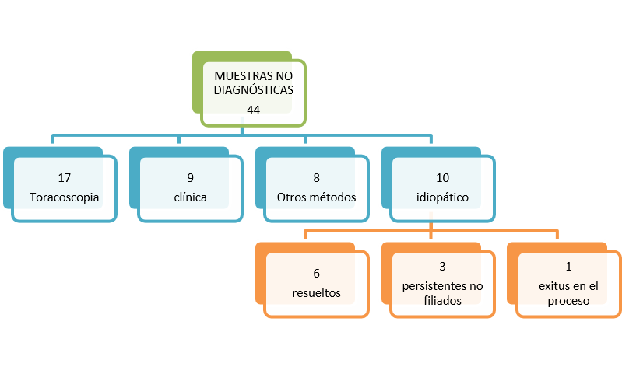
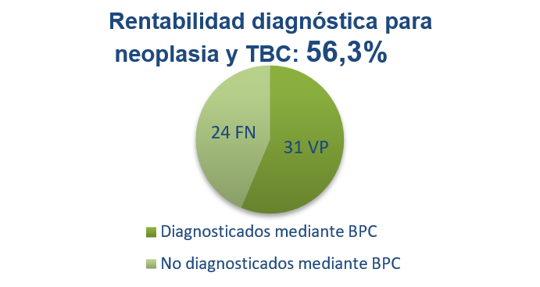
4 Complicaciones:
3 neumotórax
1 hemotorax
CONCLUSIONES:
1) La biopsia pleural ciega con aguja de Abrams tiene un aceptable rendimiento en tuberculosis pleural y neoplasia, las dos causas más comunes de DP tipo exudado.
2) Presenta una baja tasa de complicaciones.

